Slide 1
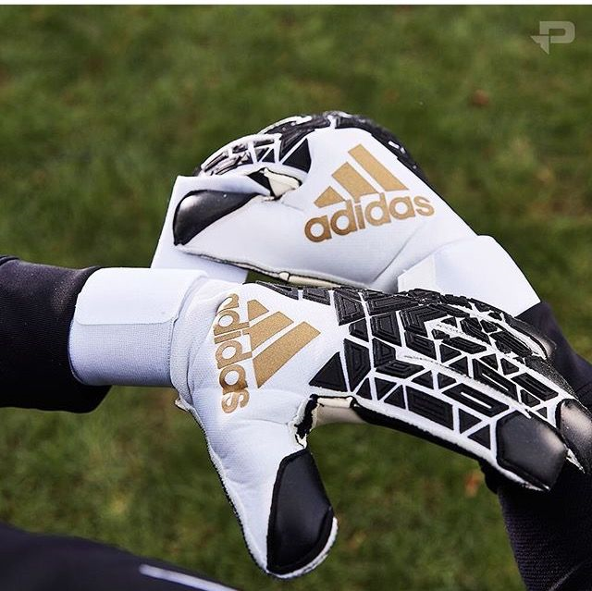
ESTUDIO DE GUANTES PRO
(SOLOPORTEROS)
Fran Alarcón
Mylena Dosa
Manuel Rueda
Jordy Juamán

Slide 2






¿En qué consiste la empresa?
Se trata de una empresa de guantes dónde nos dedicamos a estudiar los diferentes tipos(rollfinger, flash, negativa,agarre máximo,gama alta/media/baja...) y marcas(nike, puma, ulhsport, adidas, glove, mac,rinat...). Después de ser estudiados y comprados en sitios oficiales, los ponemos a la venta, siempre con un precio adecuado según la época y marca del guante.

Slide 3
CLASIFICACIÓN
Empresa pequeña.
Privada ya que está en nuestras manos y el Estado no ha aportado nada.
Es una sociedad limitada ya que los jefes somos Fran y Jordy y tenemos un números de socios(20).

Slide 4
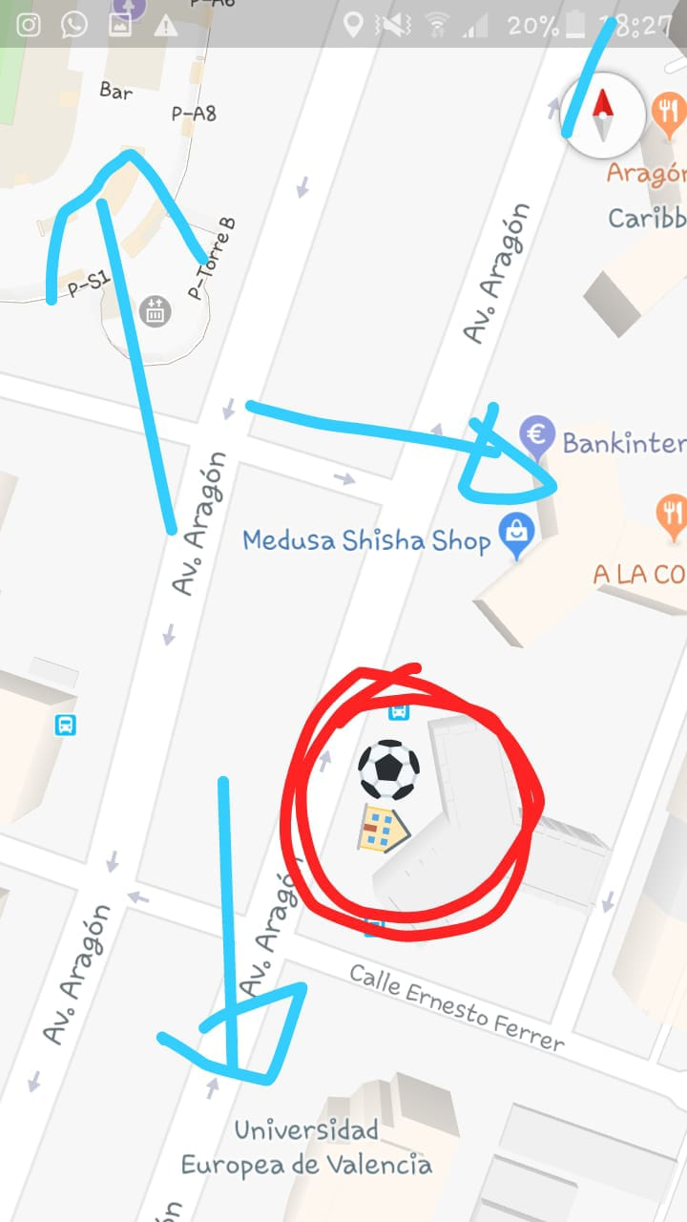
UBICACIÓN GEOGRÁFICA (II), PLANO DE LA ZONA
Como hemos dicho antes la tienda está 2 avenidas por debajo de Mestalla lo que favorece la cercana afición por el fútbol, también está en la misma calle que el banco Bankinter, lo que es bueno para el dinero de la empresa y además tenemos a una manzana una universidad, por lo que por alli se mueve gente jóven que podría estar interesada o bien por trabajar o bien por comprar el producto.

Slide 5
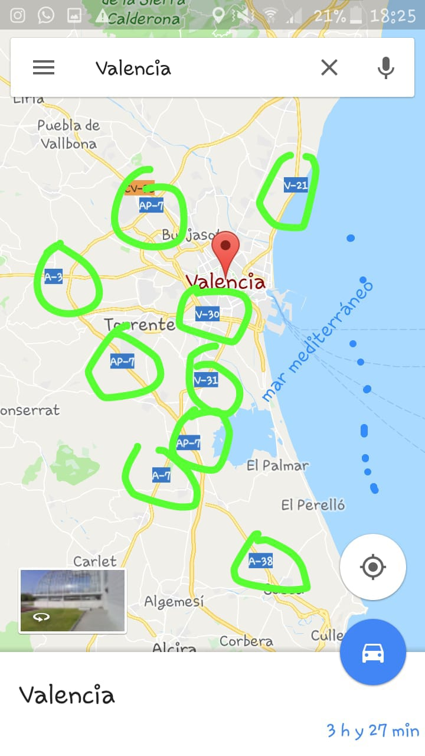
UBICACIÓN GEOGRÁFICA ( I )
La empresa está situada en Valencia.
- Proximidad a los clientes: Se encuentra dos avenidas por encima del estadio del Valecia CF( Metalla). Aparte de eso Valencia es una gran ciudad, y además de ser turística, podemos comercializar con distintos países a través del Mediterráneo. En concreto tenemos un contrato con una tienda que vende accesorios de portero en París (Francia).
- Gracias a estar cerca de Mestalla. La mano de obra para trabajar en algo relacionado con fútbol es fácil de encontrar. Nuestra materia prima son los guantes que compramos, y los solemos comprar en las Factorias de Nike, Adidas, Puma... en los centros comerciales de el centro de Valencia, y a veces por páginas de Internet españolas.
-Vías de comunicación: En la foto diferenciamos muchas autovías para repartir nuestros encargos, y el mar mediterráneo para comercializar con Francia a través de barcos.-Duración encargos:
*Comunidad Valenciana: 48h. *Francia por el mediterráneo: 1 semana
*Cualquier zona de España que no sea Valencia: 3 días

Slide 6
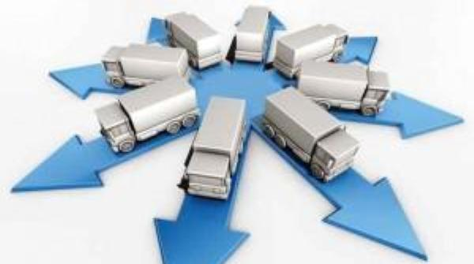
FASE DE LA ACTIVIDAD ECONÓMICA
Distribución: consiste en el translado de la producción hasta el consumidor y su venta al mercado o lugar de encuentro.

Slide 7
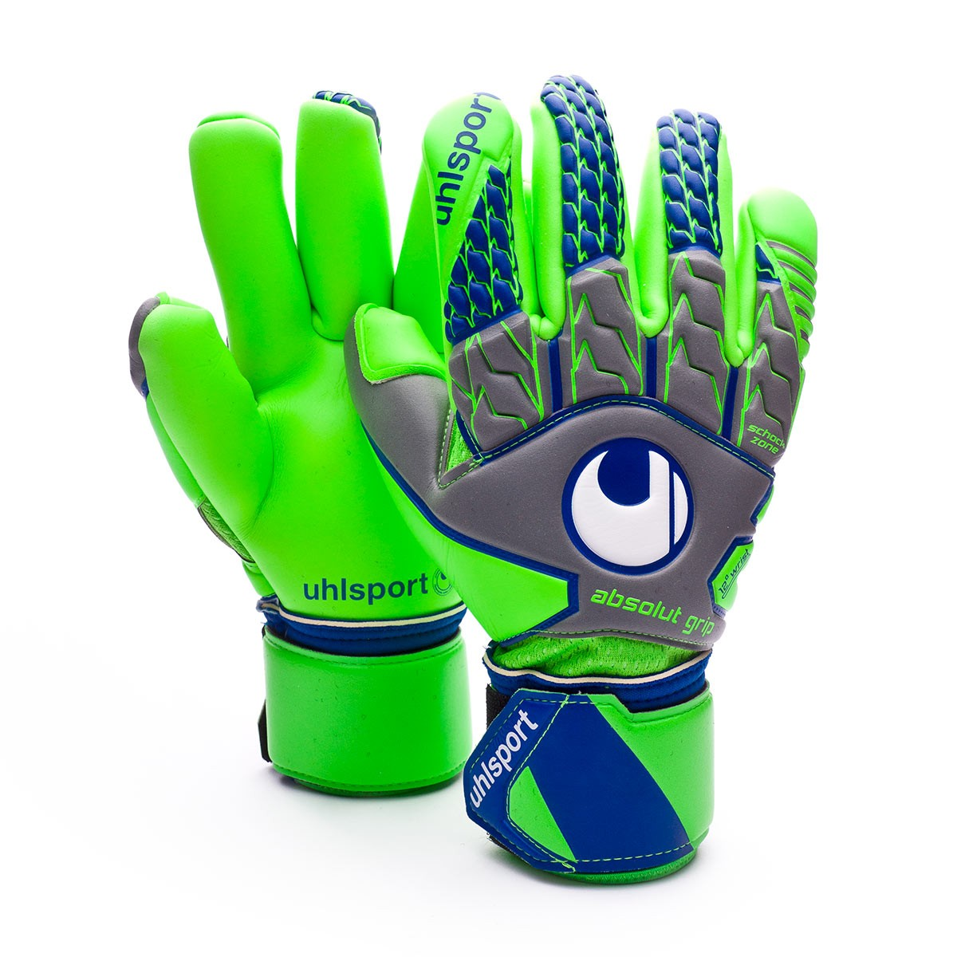

SECTOR ECONÓMICO
- Pertenece al sector terciario ya que proporcionamos servicios ( comercio ).

Slide 8
FACTORES DE PRODUCCIÓN UTILIZADOS
Recursos naturales: En nuestra empresa influye el mar para el transporte, el suelo(carretera y autovía) para el transporte de los productos también. Y como en todos los guantes se combina el latex natural y el sintético. Además nuestros guantes se pueden utilizar en tanto en lluvia como en clima soleado.
Capital:
-Físico: Nuestra tienda consta de una planta subterránea y una normal, cada una con una superficie de 50 metros cuadrados. Nuestro medio de transporte son 3 camiones para los pedidos en España y tenemos contratada gente en los barcos hacia Francia. Usamos máquinas(todas iguales), aproximadamente entre 20 y 25 para medir y crear la talla del producto especial-FBP.
-Financiero: Fran y Manu comenzamos aportando 5.000 euros cada uno, y cada socio puso 500. Las materias primas son el cuero y el látex para el FBP.

Slide 9


